Slide 1
Patrón de diseño en java
MVC
(modelo, vista, controlador)
De la cruz Rivera Jhordan

Slide 2
El patrón MVC (Modelo-Vista-Controlador)
En español Modelo Vista Controlador, este patrón permite separar una aplicación en 3 capas, una forma de organizar y de hacer escalable un proyecto.

Slide 3
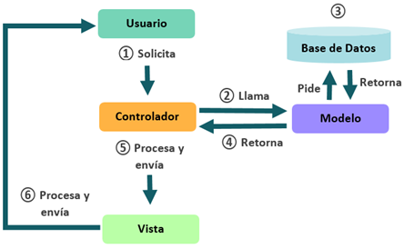
Gráfica del patrón (MVC)

Slide 4
Descripción de las 3 capas (MVC)
Modelo: Esta capa representa todo lo que tiene que ver con el acceso a datos: guardar, actualizar, obtener datos, además todo el código de la lógica del negocio, básicamente son las clases Java y parte de la lógica de negocio.

Slide 5
Descripción de las 3 capas (MVC)
Vista: La vista tiene que ver con la presentación de datos del modelo y lo que ve el usuario, por lo general una vista es la representación visual de un modelo (POJO o clase java).
Por ejemplo el modelo usuario que es una clase en Java y que tiene como propiedades, nombre y apellido debe pertenecer a una vista en la que el usuario vea esas propiedades.

Slide 6
Descripción de las 3 capas (MVC)
Controlador: El controlador es el encargado de conectar el modelo con las vistas, funciona como un puente entre la vista y el modelo, el controlador recibe eventos generados por el usuario desde las vistas y se encargar de direccionar al modelo la petición respectiva.
Por ejemplo el usuario quiere ver los clientes con apellido Álvarez, la petición va al controlador y el se encarga de utilizar el modelo adecuado y devolver ese modelo a la vista.
Si te das cuenta en ningún momento interactúan directamente la vista con el modelo, esto también mantiene la seguridad en una aplicación.

Slide 7
Es importante usar este patrón?
Lo importante de este patrón es que permite dividir en partes, que de alguna manera son independientes, con lo que si por ejemplo hago algún cambio el modelo no afectaría a la vista o si hay algún cambio sería mínimo.

Slide 8
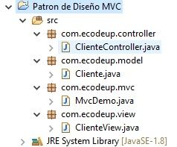
Implementación:

